Slide 1
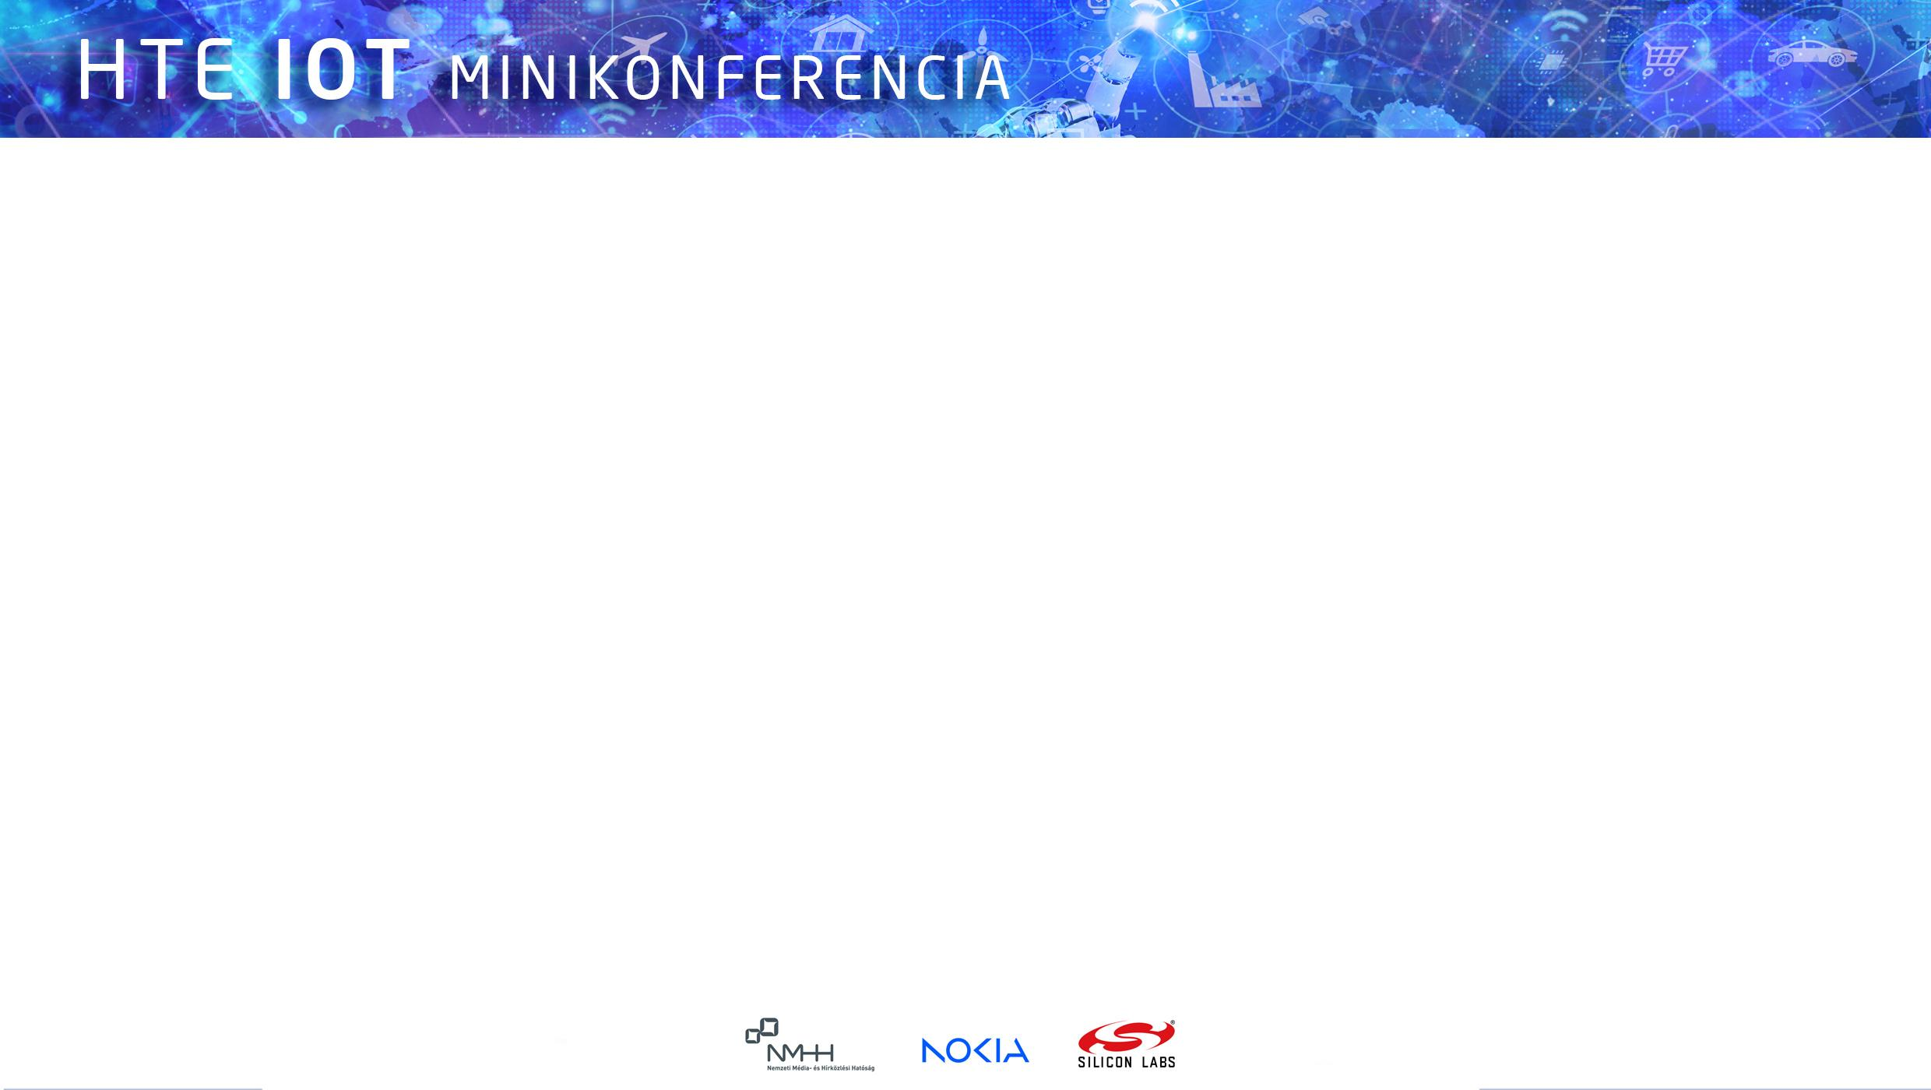
Intelligens IoT-menedzsment
Gaál Tibor – Nokia
HTE IoT Minikonferencia
2023. június 6.
Budapest

Slide 2
IMPACT IoT
Intelligens eszközmenedzsment platform minden csatlakoztatott eszközhöz
Notes:
The Internet of Things (IoT) is changing the way we live, communicate, and do business. It
is a key enabler of the digital transformation of our society and the industrial revolution,
Industry 4.0. With the introduction of 5G, the market players can unleash a massive IoT
ecosystem and enable next-generation IoT projects where networks can serve billions of
connected devices.
The combination of high-speed connectivity, very low latency, huge connection density wide-ranging coverage brought by 5G enables us to control more devices remotely in applications where real-time network performance is critical. This is where IoT management platform plays a key role.

Slide 3
Mintegy 8,6 milliárd IoT csatlakozás működik már ma
2026-ra ez a szám várhatóan a háromszorosára, 23,6 milliárdra nő.
ABI Research

Slide 4


A kis fogyasztású, nagy kiterjedésű hálózatok (low-power
wide-area – LPWA) számában óriási növekedés várható
Az LPWA lehetővé teszi a nagy távolságú, ugyanakkor alacsony fogyasztású vezeték nélküli kapcsolatot
4
© 2022 Nokia

Slide 5






2026-ra több mint 2,4 milliárd LPWA hálózati csatlakozás várható*
Kis
fogyasztású, nagy kiterjedésű hálózatok
(LPWAN)
Vízmérők
290 millió kapcsolat
Eszközök helymeghatározása
780 millió kapcsolat
Gázmérők
180 millió kapcsolat
Okos világítás
70 millió kapcsolat
Villanyáram mérők
201 millió kapcsolat
*Source: ABI Research

Slide 6




Milyen igények merülnek fel az IoT eszköz menedzsmentben?
Rugalmas telepítés,
beszállító-független,
skálázhatóság,
teljes automatizálás
Gyors bevezetés, alacsonyabb költség, agilitás és magas minőség
Zárt biztonsági rendszer, amely felismeri a rendellenességet és a malware-t
A hálózat biztosítsa az eszköz alacsonyabb áramfogyasztását és hosszabb élettartamát
Gyors indítás,
több bevétel
Magasabb egy eszközre jutó bevétel (ARPD)
Megbízható és biztonságos IoT rendszer
Hozzáadott érték a Services Capability Server (SCS) révén

Slide 7
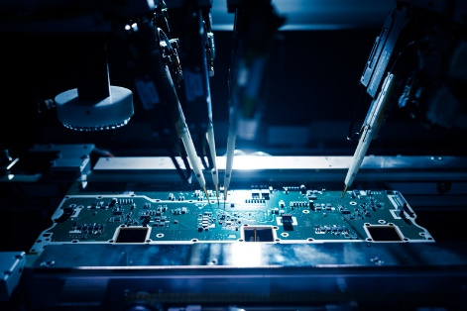



Az IoT Platform nyújtotta előnyök az ipari szegmensekben (1)
Gyártás
Közbiztonság
Okos város
Okos közvilágítás
Célok: a digitális transzformáció és a gyártásautomatizálás elősegítése
Az IoT platform segítségével:
hatékony üzemeltetés, fokozott termelékenység
alacsonyabb költség, nagyobb biztonság
eszközök nyomkövetése és felügyelete
Célok: gyors reagálás, saját hálózat a rugalmasság és a működés fenntartása érdekében
Az IoT platform segítségével:
katasztrófa-elemzés és felügyelet
rugalmas kialakítás és árazási lehetőségek
nagyobb biztonság
Célok: az önkormányzat hatékonyságának növelése, jobb életminőség, okos hulladékgazdálkodás, légszennyezés figyelése, okos parkolás
Az IoT platform segítségével:
skálázható, megbízható, biztonságos, több intézményt kiszolgáló platform
massive IoT képesség
rugalmas eszközregisztráció
Célok: az okos közvilágítás nemcsak az energiahatékonyságot növeli, hanem a környezetterhelést is csökkenti
Az IoT platform segítségével:
egységes felület és infrastruktúra a világítás vezérlésére
bekapcsolás és fényerőszabályozás
teljes életciklus menedzsment: hibafigyelés és diagnózis

Slide 8




Az IoT Platform nyújtotta előnyök az ipari szegmensekben (2)
Közmű
Bányászat
Vasút
Olaj- és gázipar
Célok: a fogyasztás mérése, valamint az eszközök, a szivárgás és a veszteség ellenőrzése
Az IoT platform segítségével:
az eszköz- és az adatmenedzsment napi szinten leolvasható, firmware-frissítés, stb.
hatékonyabb számlázás, felhasználás, a fogyasztás nyomon kísérhető, biztonságos, lehetővé teszi a proaktív karbantartást
Kihívások: biztonsági megfelelőség, növekvő költségek, alacsony átvételi árak, elavult infrastruktúra
Az IoT platform segítségével:
az adatmenedzsment lehetővé teszi a tűzérzékelést, a légnyomás és a levegő minőség ellenőrzését, talajcsúszás detektálását, stb.
autonóm működés, adatbiztonság, távoli firmware-frissítés
Kihívások: a vasúti felügyelet manuálisan drága, de súlyos kár keletkezhet
Az IoT platform segítségével:
valós idejű adatbegyűjtés LORA-alapú vasúti szenzorokkal, rázkódás- és hőmérsékletfigyeléssel
azonnali értesítés és válasz
több alkalmazás is hasznosítja az adatokat (karbantartás és eszközmenedzsment)
Kihívások: életveszély, költséghatékonyság, növekvő költségek, elavult infrastruktúra, katasztrófa-védelem
Az IoT platform segítségével:
egységes jármű-/eszközfigyelés, az áramlás, a nyomás, a hőmérséklet és a szivárgás ellenőrzése
hatékony üzemeltetés a csőrendszer távoli felügyele-te, energia-optimalizációval és logisztikával
Notes:
What is an IoT platform?
Internet of Things platform or IoT platform allows you to efficiently manage billions of
devices in the network. Being an essential element in the Internet of Things architecture it
helps connect the real and virtual elements and ensures linkage between endpoints,
gateways, applications and services.
The single, cloud-based IoT platform allows communication service providers (CSPs),
enterprises and governments to build and scale new IoT services and develop new
business models – and ultimately gain competitive edge.

Slide 9
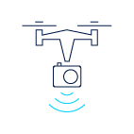
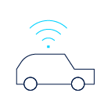
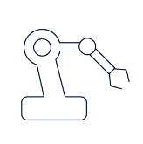


Nokia IMPACT IoT
Üzleti haszon és felhasználás
IMPACT IoT
skálázható
szabványos
többszörös hálózat
magas eszközszámhoz
több intézménynek
adatbegyűjtés
adatmenedzsment
eszközmenedzsment
Containerized microservices platform
Networks
Licensed
IP
3GPP
High latency
Public
Unlicensed
Non-IP
Non-3GPP
Low latency
Private
okos város
okos közmű
okos infrastruktúra
Smart cities
Smart utilities
Smart assets
okos közlekedés
okos gyártás
Nokia 2023
Notes:
IMPACT, which stands for “Intelligent Management Platform for All Connected Things” and that’s what it does too.
It’s a highly scalable iot cloud native solution that provides CSPs, enterprises, and governments with a standards-based platform for securely managing any device, protocol, or application.
It provides tools for device management and application enablement, data management, data collection and data analytics.
IMPACT supports a wide range of wireless technologies (such as 2G/3G/4G and
5G, LTE-M, Cat-M1, NB-IoT, LoRaWAN and Sigfox), standard protocols (LWM2M, MQTT, MQTT-SN, OMA-DM, DLMS and Mbus) and access types allowing operators and enterprises to connect massive number of IoT devices
Multi-tenanted platform with various deployment models including on- premises, hosted, private and public cloud;
Our top markets are mainly:
Water – contracts in place for 2 million Australian meters – aiming of grabbing 50% of the market over the next 3 years.
Modem Management – 1 million end points in the USA
The other segments are a disparate range of use cases. Power Management, Routers, Land Condition Monitoring]

Slide 10
Build your IoT device manager on public cloud
Problem
In many cases, the environment in which IoT devices are deployed requires complex handling, scheduling and implementation that should consider both the network and device needs. This diversity is not always known ahead of time
Feature
IMPACT addresses the challenge of diversity in security, protocol, access and implementation
Seamless integration with public cloud solutions
Distributed system with autonomous operations, high levels of availability and intermittent backhaul
Benefit
Complement the widely available public clouds with our sophisticated device manager solution and bring out the best of both systems in an economical way
Business applications
Public cloud
Hosting
Machine learning
Storage
AI
Digital shadow
Deep learning
Digital twin
Rules engine
Database
IMPACT IoT
Bulk scheduler
Monitoring
Lifecycle
Application data
Lightweight protocols
Cellular integration
Delta firmware management
Policy
Device management

Slide 11
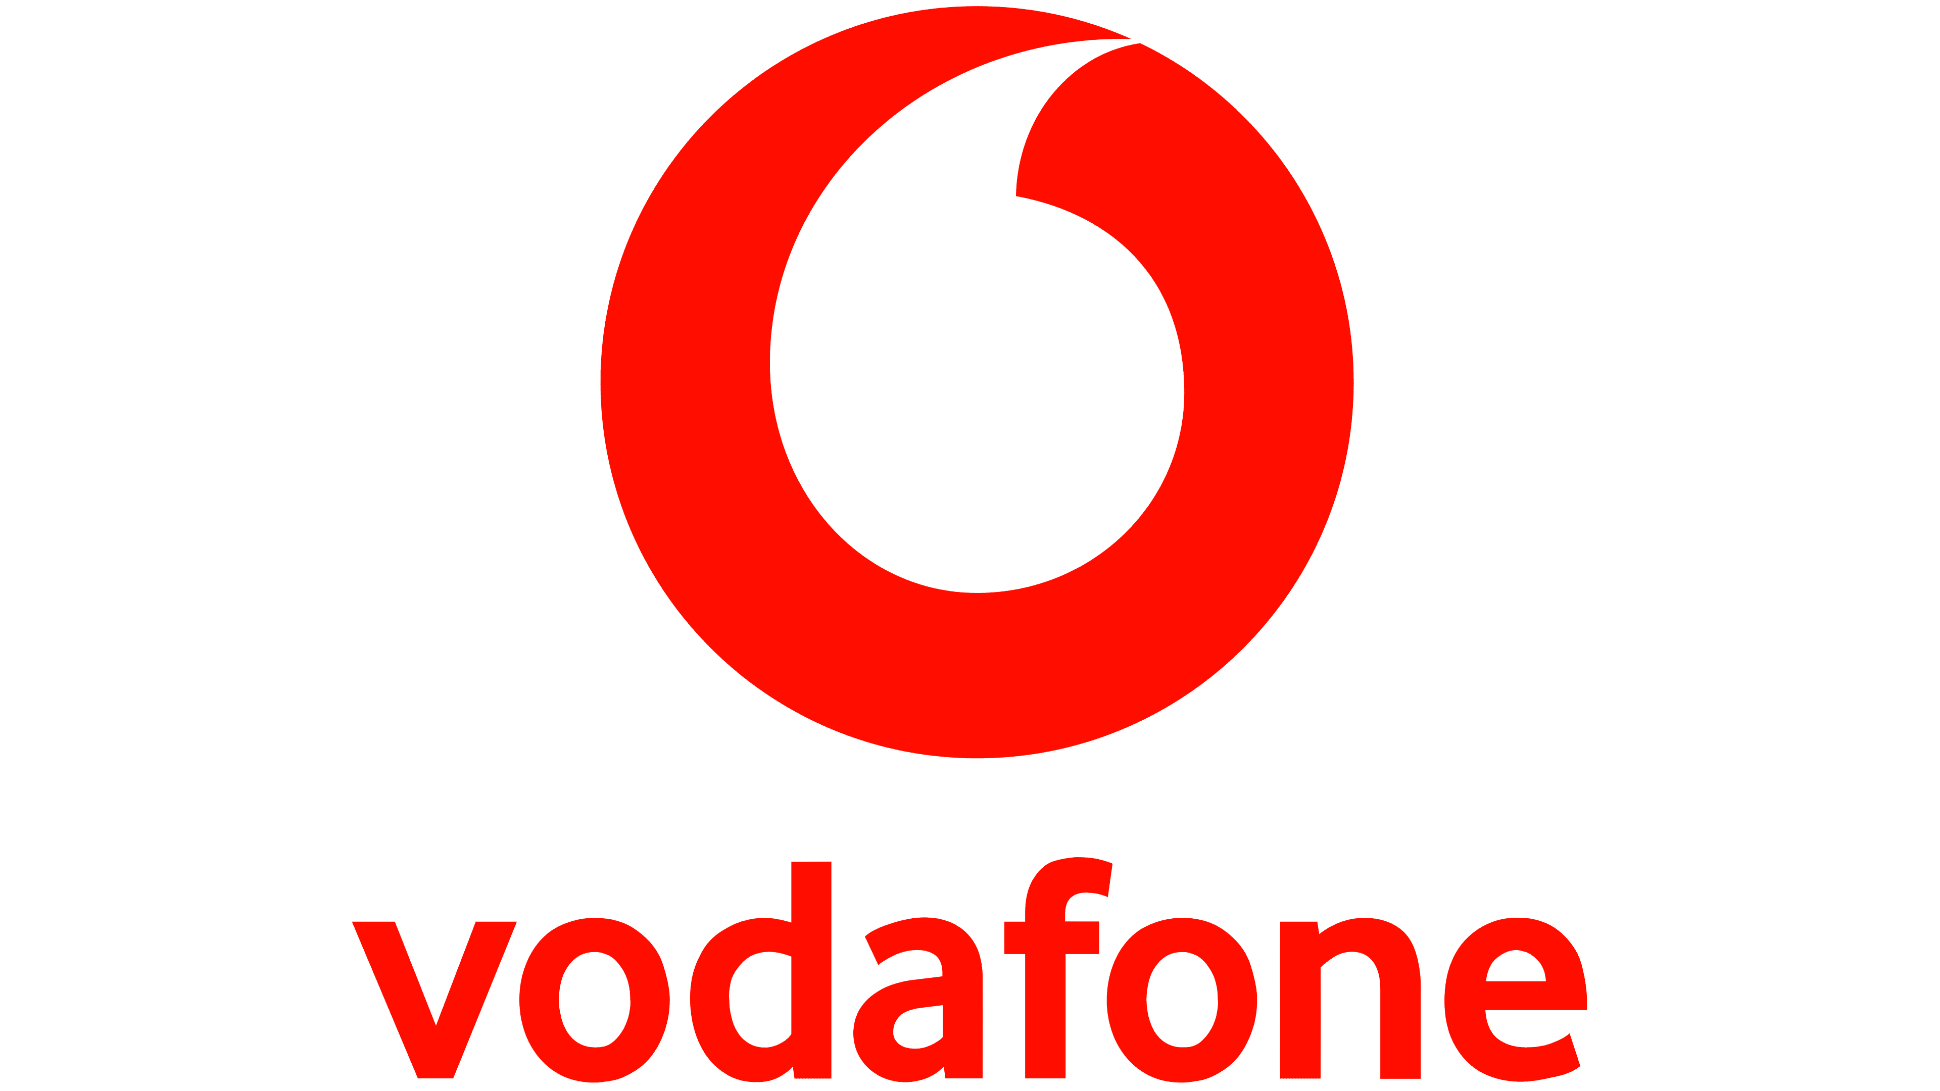
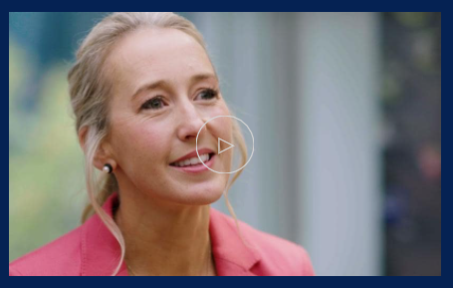
Vodafone, Australia - Watergroup
A Nokia a Vodafone-nal együtt elősegítette a közművek digitális transzformációját
„Miután összefogtunk a Nokiával, azonnal lehetővé vált az ügyfelünk eszközeinek együttműködése, és ez fantasztikus. Három hónapon belül az adatközpontunkon működött a platform, hat hónapon belül sikerült migrálni az ügyfelünk eszközeit a platform éles verziójába.”
Leticia Jennings, Head of IoT, Vodafone Australia
Kihívások
  hatékony adatgyűjtés széles eszközpaletta mellett, melyek többek között áramlás-, nyomás-, szivárgásérzékelést, vízminőség ellenőrzést végeztek
  nőtt a szolgáltatás megbízhatósága, csökkent a reakcióidő és a vízveszteség
Megoldás
a Nokia IMPACT lehetővé tette az NB-IoT rendszerben a Lightweight Meter Device Management and Data Collection használatát
egységes eszközprotokoll és gyors végponti skálázhatóság
az egységes adat- és eszközmenedzsment lehetővé tette a napi szintű leolvasást, firmware-frissítést, stb.
Előnyök
  azonnal elérhetővé vált a felhasználó eszközeinek együttműködése
  az új eszközök és alkalmazások hatékony regisztrációja: 3 hónap alatt platform hoszting, 6 hónap alatt eszközmigráció
  újabb igények esetén skálázható és rugalmas bővítés lehetősége
https://www.youtube.com/watch?v=TsjzCChqv8k
Nokia 2023
Notes:
This is one of our biggest customer successes in the water industry which is with our customer Vodafone Australia for its enterprise customer Watergroup.
The smart water meter application was needed across Yarra Valley Water's 20,000 km pipe network in australia to manage a fleet of up to one million NB-IoT devices. The challenges were to manage all these devices while economically, collect data across a range of use cases, including flow, pressure, flood levels, water quality, etc and also improve service reliability, responsiveness, and reduce water wastage.
With the help of IMPACT IoT, Vodafone enabled Watergroup to undertake a massive smart meter rollout. The IMPACT platform makes it seamless to manage all these devices, thanks to its expertise in NB-IoT for Lightweight Meter Device Management and Data Collection, in addition to its standardized device protocols and fast endpoint scaling. also The standardized data and device management enables quick and effective daily readings, firmware upgrades, and more.
The benefits of the deployment come directly from Leticia Jennings, Head of IoT at Vodafone Australia, in a video testimonial, ( a link is added link to the slide) and here is a quote from her: "As soon as we partnered with Nokia, immediately we were able to do the interoperability of our customer's devices, which was fantastic; within 3 months we had hosted the platform within our data center, and within 6 months we migrated all our customer's devices across to the production version of the platform.“

Slide 12
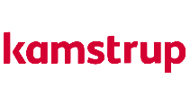



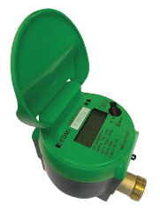
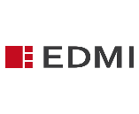
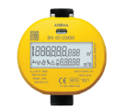
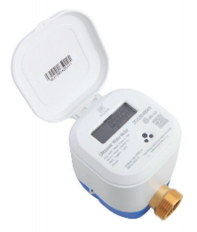

Miért pont IMPACT IoT?
gyártófüggetlen
NB-IOT szakértelem
széleskörű
eszköztámogatás
skálázható
innovatív megoldások
szabványosított, gyártósemleges megközelítés
NB-IoT-re és mobilhálózatokra optimalizált megoldás
a legkülönbözőbb protokollok és hozzáférések támogatása
konténerizált megoldás, mely lehetővé teszi a teljes skálázhatóságot
díjakkal elismert, piacvezető termék, számos szolgáltatással
egyes mérők €60-nál olcsóbban is elérhetőek a közművek számára
firmware-frissítés lehetősége az NB-IoT-n, a mérők életciklusának növelésére
széleskörű eszköztámogatás mobilhálózaton vagy szabad frekvencián
Észak-Amerikában több mint 100 millió eszköz üzemel ezen a platformon
beavatkozás nélküli autentikáció a könnyű regisztráció érdekében
Nokia 2023

Slide 14
Device Management for Massive IoT – 2022 Report is here
Key Takeaways
Companies Assessed
1NCE
AVSYSTEM
DEUTSCHE TELEKOM
EDGEIQ
HUAWEI
INTEROP
NOKIA
PELION
VERIZON
Nokia IMPACT Ranking Overall
Ranked as a leader alongside Huawei
Raked top for Innovation
Key Criteria
Protocol Breadth
Group Policy
Diagnostics and Business Rules
Remote Configurability
Device Agents
Onboarding
Interoperability
Partnerships & Collaborations
Commercial Flexibility

Slide 15
Key Nokia IMPACT scoring points
Why ranking is high
Device Certification Program
Multiple Provisioning Scenarios
Rules, Alarms and Anomalies
Automation Policies
Zero Touch Provisioning
Hyperscalers Support
Network Integration
Rich LWM2M support
Further Protocol Diversity (MQTT, MQTT-SN, COAP, UDP)
Multiple Triggers for Firmware Management
Device Pricing with Escalation Discount
OneM2M Compliance
“Nokia excels as an innovator consistently across multiple criteria” ^{ABI Report}

